Slide 1
Økt rekruttering til marin sektor
Presentasjon under årsmøtet til FosFor 09/12 2008

Slide 2
Bakgrunn for rekrutteringsprosjektet
Fiskerinæringens Kompetansesenter (FINKO) ble avviklet i 2004
Ingen ”erstatter” ble etablert
Rekruttering er blitt viktigere
Det er større kamp om ungdommen
”Alle” tar videregående, og valgmulighetene er store
Minimal arbeidsledighet, som igjen øker konkurransen om arbeidskraften
Fiskeri- og havbruksnæringens landsforening, Fiskarlaget og NNN jobbet for etablering av et rekrutteringsprosjekt

Slide 3
Bakgrunn fortsetter
Marin sektor har gjennom flere år gjennomgått en periode med til dels sviktende rekruttering til næringen
Ulike utredninger viser til at flere deler av marin sektor i nær fremtid vil kunne få problemer med å få tak i nøkkelpersonell
Med dette prosjektet ønsker FKD å bidra med å snu denne utviklingen

Slide 4
Status
Økt markedskrav, også med hensyn på kompetanse
En kunnskapsbasert næring
Antall sysselsatte går ned
Utfordring med tanke på forgubbing
Behov for mer spesialisert kompetanse/annen kompetanse
For få kvinner i næringen

Slide 5
Litt Statistikk på Vgs-nivå:

Slide 6
Høyskoler og universitet
NFH: Lave søkertall og stort frafall
  2 nye til akvakultur, 1 ny på fiskehelse, 21 nye på fiskerifag/fiskerikanditat
HiBO: Lave søkertall
  8 søkere til fiskerifag, 2 som takket ja til studieplassen
NTNU: Stor interesse og god tilgang til studenter
  32 mastergradsstudenter på akvakultur, og god søkning til nytt internasjonalt studium (Marine Coastal Development)
Notes:
NFH →
For tiden er det hovedsakelig økonomistudenter ved fakultetet. De gjør mye bra bl.a. inturnship. Utfordringen er å nå frem til ungdom, gjøre dem klar over at fagtilbudet
HiBO →
De 2 som takket ja, godtok å flytte over til annet fag. Som NFH, sliter de med å nå frem til ungdom.
NTNU →
Har aldri hatt så stor interesse som nå. Er uviss på hvorfor det går så bra.

Slide 7
Prosjektets politiske forankring
Notes:
.

Slide 8
Målsetninger og føringer for prosjektet
Fiskeri- og havbruksnæringen skal være en sentral del av kunnskaps- og kompetanseøkonomien i Norge
Det legges til grunn at kunnskap og kompetanse er kritiske nøkkelfaktorer for næringens fremtidige konkurranseevne
Næringen skal være åpen for personer uten formell fagkompetanse, men disse skal etter en tid i næringen gis tilbud om og insentiver til å formalisere sin kunnskap gjennom etterutdanning og kompetansekurs
Flere som jobber i fiskeri- og havbruksnæringen skal på sikt ha formell fagkompetanse
Flere skal finne det attraktivt å jobbe i og i tilknytning til marin sektor
Næringen skal i større grad etterspørre personer med formell fagkompetanse
Næringen skal i større grad ta i bruk kvinners kompetanse

Slide 9
Rammer
Administreres av FHF
Ramme 3 år
3,6 mill pr år
Statsbudsjett 2007, under posten Marint Verdiskapingsprogram
To prosjektledere stasjonert i Trondheim som jobber fulltid med prosjektet

Slide 10
Styringsgruppen
Leder → Trude, SINTEF Fiskeri og Havbruk
Nestleder → Camilla Schreiner, Universitetet i Oslo
Fylkeskommunene – Sigurd Bjørgo
Norges Fiskarlag – Janita Arhaug
Fiskebåtredernes Forbund – Paul Gustav Remøy
Fiskeri- og havbruksnæringens landsforening – Marit Bærøe
Norges kystfiskarlag – Håvard Jacobsen
NNN, LO – Kim Jelle
NSF, LO – Ann Jorunn Olsen
Norske sjømatbedrifters landsforening – Britt Mosseng
Opplæringskontorene for fiskerifag – Kjersti Meland
FOSFOR (skoler m/fiskerifaglig utdanning) – Erling Sandnes
Sjøfartsdirektoratet – Jack Arild Andersen

Slide 11
Styre med erfaring, kunnskap og vilje
Leder med lang erfaring innen rekrutteringsarbeid
  Seniorrådgiver SINTEF Fiskeri og havbruk
  Jobbet i Marinet/FOS/RUBIN
  FFK/FINKO: Var prosjektleder for Rekrutteringsprogrammet
  Rådgiver KPMG
Nestleder med kunnskap om ungdommers valg
  Forsker ved Naturvitensenteret i Oslo
  Har forsket på ungdommers valg av utdanning og yrke, med fokus på realfag (internasjonalt undersøkelse)
  Skal gjennomføre en ny undersøkelse på ungdommers valg/fravalg av realfag (nasjonal undersøkelse)
Kompetente og tente styremedlemmer

Slide 12
Mål (mandatet)
Styringsgruppen skal organisere og koordinerer det overordnede og nasjonale rekrutteringsarbeidet for marin sektor
Utarbeide strategi og handlingsplaner som synliggjør visjon, konkrete målbare mål og tiltak for arbeidet som skal gjøres i prosjektperioden
FKDs målsetninger og føringer for arbeidet med rekruttering skal legges til grunn for strategi og handlingsplaner
Planene skal diskuteres, forankres og godkjennes av styringsgruppens medlemmer
Styringsgruppen skal påse at arbeidet forankres i næringen og har nødvendig fremdrift
Styringsgruppen skal godkjenne rapporter om fremdrift som sendes til FKD

Slide 13
Sekretariatet (FHF)
Økonomisk styring – Direktør Terje Flatøy
Prosjektledere med kontorplassering hos Fiskarlaget
  Astrid Haugslett → Jobbet med barne-tv serien ”Ugler i mosen” i NRK og har studert marin biologi på NFH
  Elisabeth Aasum → Tidligere produktsjef i Skretting og utdannet fiskehelsebiolog fra NFH

Slide 14


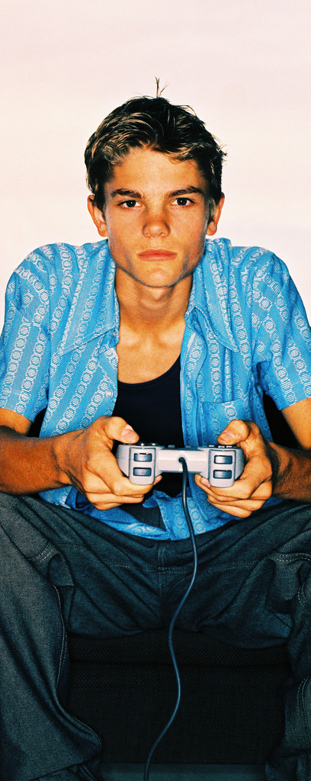
Hvordan få tak i og holde på ungdommen!?

Slide 15
Omdømmets betydning for rekruttering
Fiskeri- og havbruksnæringen sliter med et traust og stereotyp omdømme
Medieomtaler er ofte negativt vinklet
Prof.Kjell Arne Rørvik:
  Kravet til godt omdømme er komplekst
  Ikke bare bedriften/organisasjonen skal ha godt omdømme, men også bransjen, sektoren, stedet, regionen og landet
  Det vil si at hele næringens rykte kan gjøre det vanskelig å skaffe seg arbeidskraft

Slide 16
Hva kjennetegner virksomheter med godt omdømme? (C Fombrun og C van Riel)
Synlighet: uten oppmerksomhet, intet omdømme
Distinkthet/særpreg: er man forskjellig fra andre, framstår man som unik og opptar en plass hos interessentene
Autentisitet: må fremstå som ekte, og være ekte
Konsistens: fremstå utad med en identitet, da er man tydelig
Transparens/innsyn: la de som vil se, få se. Ikke la en krok få være mørk.

Slide 17
Eksempel
TINE har jobbet konkret med omdømme siden 1999
Omdømme ble vurdert som en foretningskritisk verdi i strategien
Omdømme-tankegangen skulle integreres i ALLE deler av bedriften
Utviklet eget verdisett med tanke på omdømme:
    Fremme matkultur
    Gode opplevelser
    Bygge tillit
    Utvikling

Slide 18
Ny kunnskap
Ungdommers valg og holdninger
  Rose undersøkelsen
  Vilje-Con-Valg
  Viktig for oss å ha god kunnskap på dette området
Kompetansebehov og rekrutteringsstatus i fiskeindustrien
  Forundersøkelse utført av Møreforskning
  Stor konkurranse om teknisk personell

Slide 19
Hvordan få ungdommen til å velge marin sektor
Møte ungdommene på deres premisser og deres arena
  Ta dem på alvor
Endre måten vi fremstår på
  Bli synlig!
  Vise stolthet over arbeidsplassen, regionen og næringen
  Bruk media bevisst
Gjøre oss attraktive
  Få frem bredden og mulighetene som næringen representerer
  Uansett interesse - vi trenger deg!
Tetter bånd mellom næring og utdanningsinstitusjoner
  Bli synlig i skolen
  ”Jakt” på de attraktive kandidatene (utplassering, sommerjobb, internship)
  Skoleverket må gjenspeile kompetansebehovet i næringen
Må være sammenheng mellom kart og terreng!

Slide 20
Hvordan holde på ungdommen
Skap et godt miljø på arbeidsplassen
  Tilhørighet til et sosialt fellesskap
  Mulighet for å påvirke egen arbeidssituasjon
  Meningsfulle og utfordrende arbeidsoppgaver
  Sosial og materiell trygghet
Rom for videreutvikling og etterutdanning

Slide 21
Status for prosjektet
Styringsgruppemøter
  To gjennomført (september og november)
  Neste styringsgruppemøte i januar → Strategi og handlingsplan
Informasjonsmateriell
  En gullkantet fremtid → Inkludert infofolder fra NettOppFisk
Kartlegging
  Egen næring
  Andre aktører/sektorer
Deltakelse på møter og konferanser
Profil og nettside
Rapportering til FKD
Få ny kunnskap
  Vilje-Con-Valg: Ungdommers valg og bortvalg av vgs-fagretninger
  Fiskeindustri: Status for rekruttering og kompetansebehov

Slide 22
Ta kontakt dersom dere har innspill eller spørsmål til vårt arbeid
Astrid Haugslett, prosjektleder
astrid.haugslett@fiskerifond.no
905 98 058
Elisabeth Aasum, prosjektleder
elisabeth.aasum@fiskerifond.no
950 82 008

